Slide 1
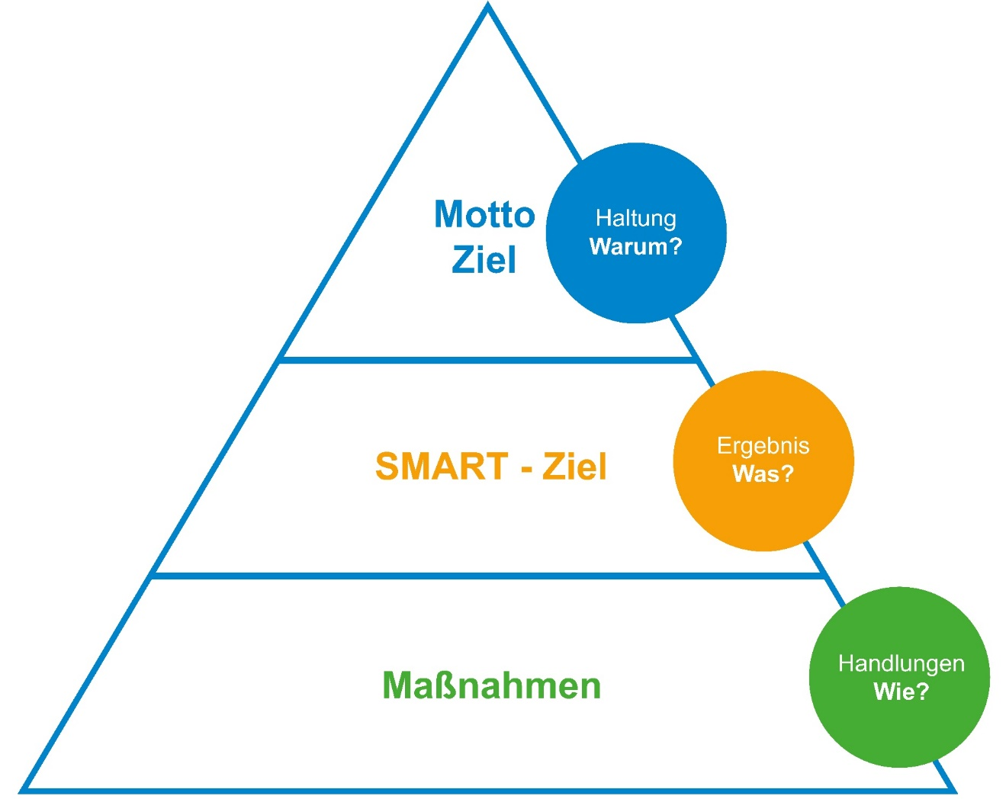

Ziele- und Maßnahmenplanung
MottoZiel:
Schule:________________
Zielpyramide
 | Beschreibung des Ziels | Was wird erreicht? (SMAR- | Bis wann? -T) | Wie wird die Zielerreichung überprüft? (Evaluationsmaßnahme) | Gütesiegel Kriterien
Ziel 1
Ziel 2
Ziel 3
Ziel 4

Slide 2
Detailplanung zu den Maßnahmen
MottoZiel:
Schule:________________
Zielpyramide
Ziel Nr. | Maßnahme | Was genau? (Beschreibung der Maßnahme) | Wer? | Bis wann? | Ressourcen und Anmerkungen | erledigt

